Slide 1
Machine Learning
Homework 2

Slide 2
Outline
題目說明
範例程式說明

Slide 3
題目說明

Slide 4
題目說明
2020全國智慧製造大數據分析競賽 - 初賽
加工機台參數預測
以加工機台完整的“加工參數”和“加工品質”作為訓練資料，於測試階段預測 20項重點參數
所有欄位以代號表示，無法得知確切意涵
總共348筆資料，每筆資料包含217項參數設定與6個鑽孔機加工品質的輸出結果加工機台，Input 維度 = 223, Output 維度 = 20

Slide 5
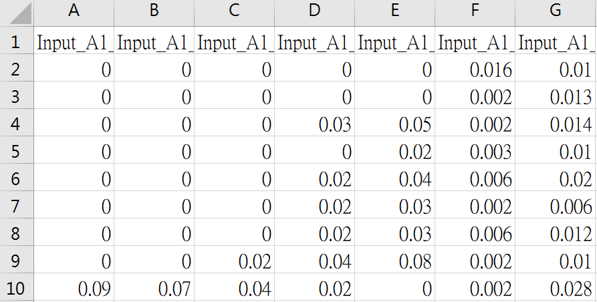
訓練資料說明

Slide 6
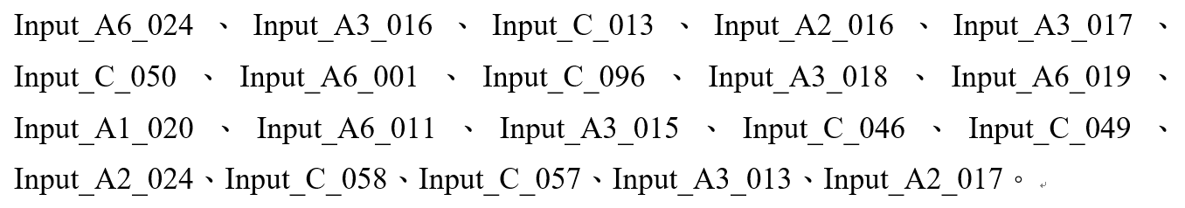
訓練資料說明
於測試階段預測 20項重點參數
須按照此順序(由左至右，由上而下)

Slide 7
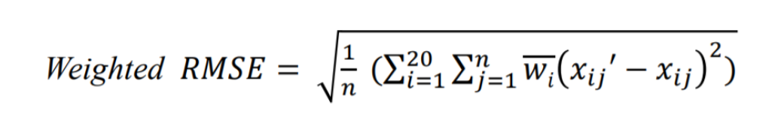
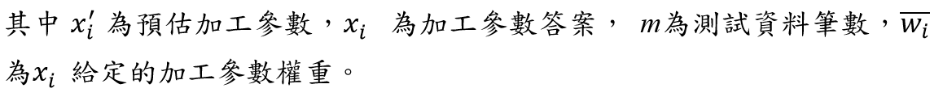
測試資料說明
測試資料
提供 1 個csv檔案作為測試數據，包含95筆資料。
請注意，測試資料存在缺值，請做補值而非丟棄該筆資料
正確率計算
將以參賽隊伍測試的95筆資料，每筆包含20個參數預估的結果，計算權重均方誤差(Weighted Root Mean Square Error) 衡量參數估測準確性

Slide 8
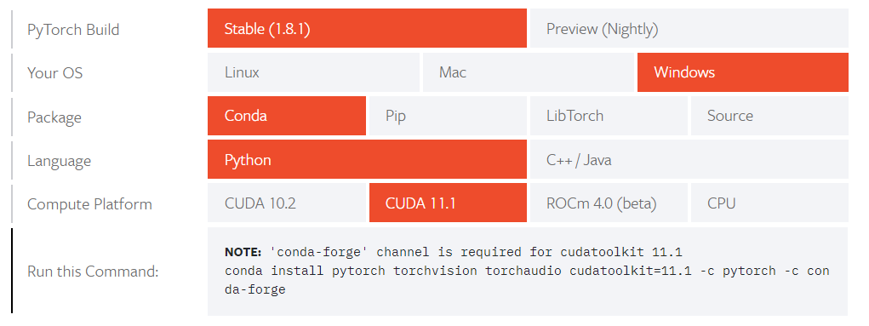
Pytorch安裝
Pytorch官網: https://pytorch.org/get-started/locally/
Select OS
Conda or Pip recommended
Python
GPU or CPU
Copy and install
Notes:
ROCm => AMD

Slide 9
其他說明
程式語言: Python
深度學習框架: Pytorch
主要使用的Python套件:
pandas
torch
numpy
matplotlib

Slide 10
範例程式說明

Slide 11
檔案內容
train.csv # 訓練資料檔案
test.csv # 測試資料檔案
dataset.py # 用於資料讀取
models.py # model堆疊
train.py # 執行訓練
test.py # 測試資料預測

Slide 12
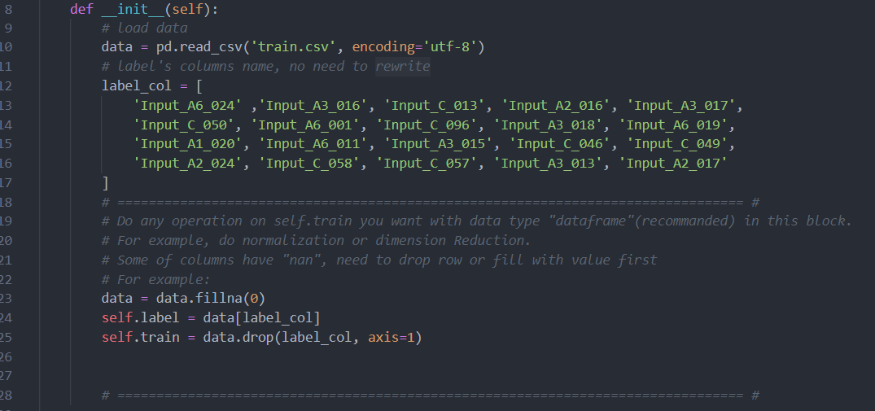
dataset.py -1
不須改動
處理資料:
標準化&缺失值處理

Slide 13
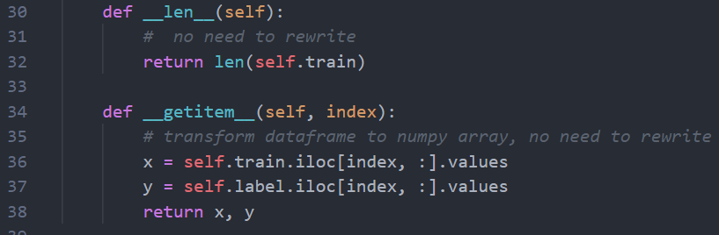
dataset.py -2
調整為data loader可用的資料型態，不須改動

Slide 14
dataset.py – 作業要求
做缺失值 (nan) 處理
做資料標準化 (Normalization)
Normalization : 將特徵資料按比例縮放，讓資料落在某一特定的區間，避 免模型只去更新數值範圍較大卻不重要的特徵，常見區間為 [0, 1] 和 [-1, 1]
例 : 有兩個特徵，一個平均為500，一個平均為0.1，要降低 loss ?

Slide 15
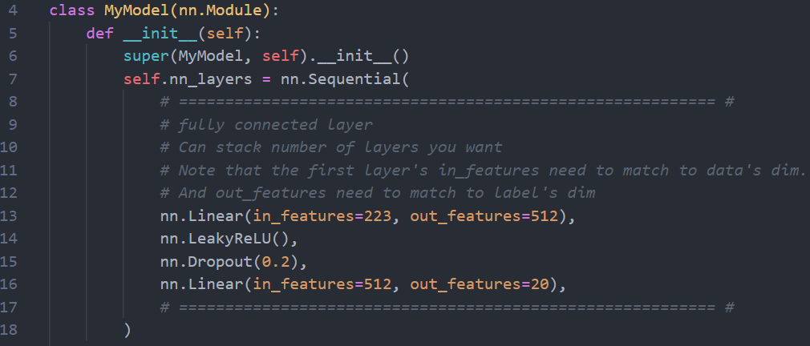
models.py
修改此處來堆疊model

Slide 16
models.py – 作業要求
將模型架構由一層增加為三層
512
512
512
1024
Input
Output
Input
Output

Slide 17
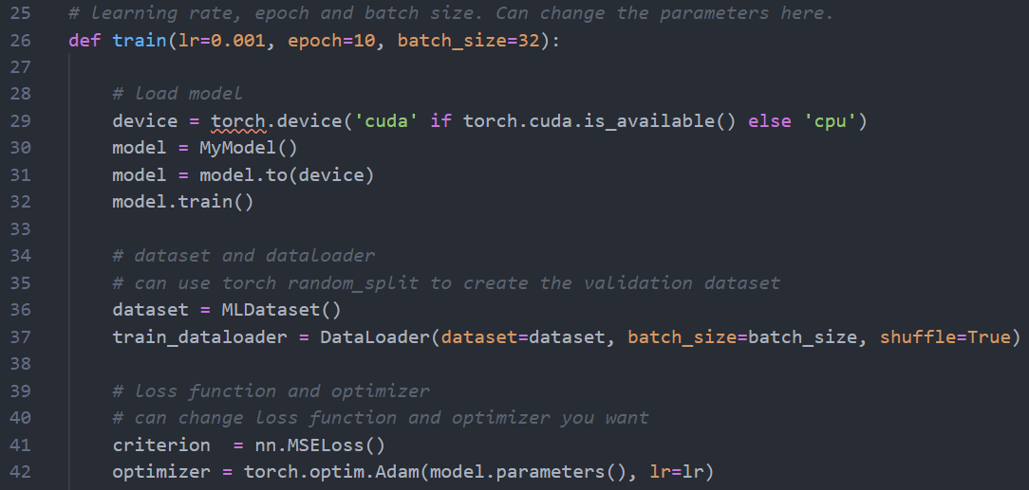
train.py -1
載入model
在此處切分dataset
loss function ,
optimizer

Slide 18
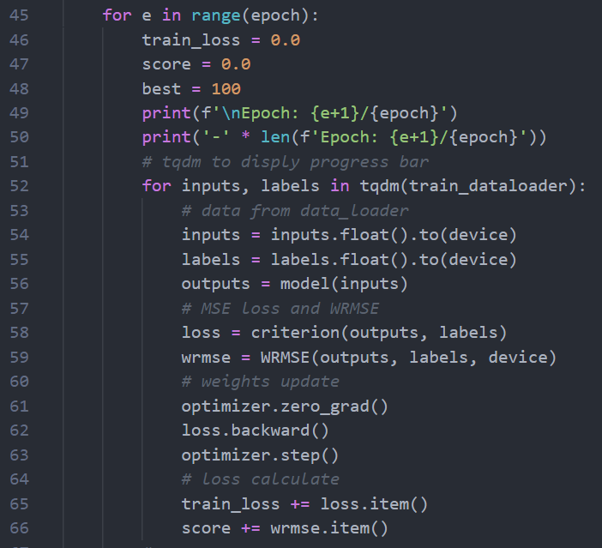
train.py -2
從data loader讀資料
計算損失及參數更新

Slide 19
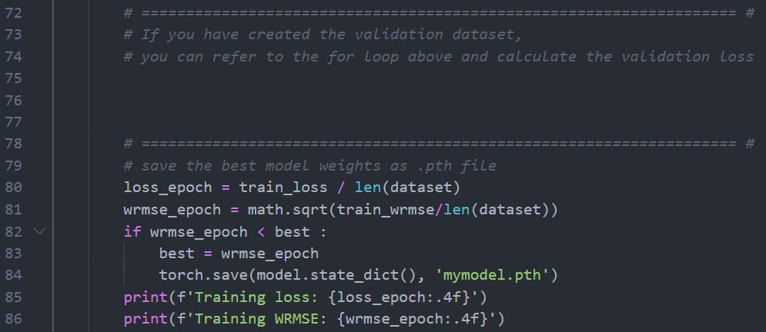
train.py -3
修改此處，加入並計算驗證損失
儲存表現最好的model

Slide 20
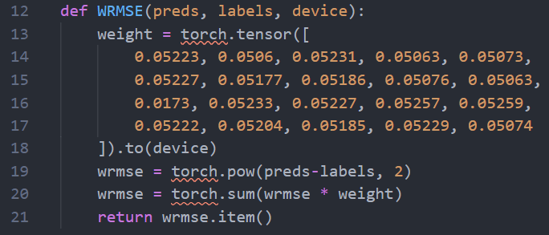
train.py -4
WRMSE，不須修改，可直接使用

Slide 21
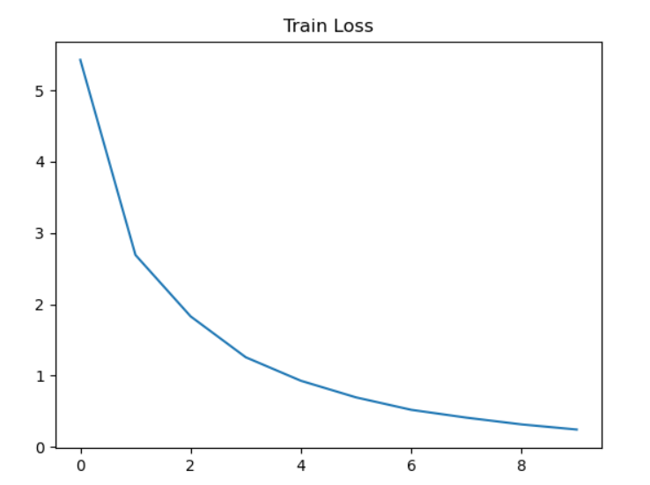
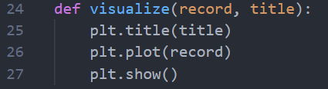
train.py -5
需畫出訓練過程的曲線圖2張:
loss curve 中包含 training loss 與 validation loss
wrmse curve 中包含 training wrmse 與 validation wrmse
修改

Slide 22
train.py – 作業要求
從訓練集中取 10% 作為驗證集
畫出訓練集與驗證集的 loss 與 WRMSE 曲線

Slide 23
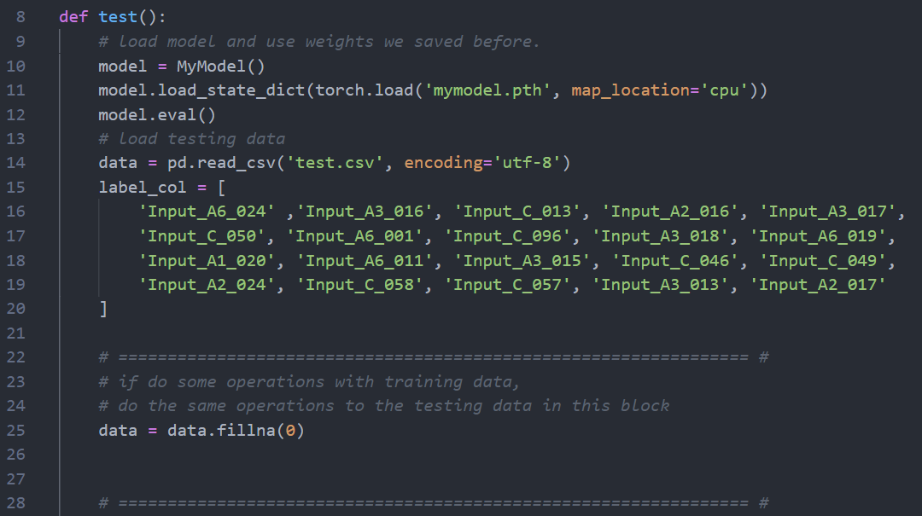
test.py -1
載入已儲存的model及測試資料
處理測試資料，同訓練資料

Slide 24
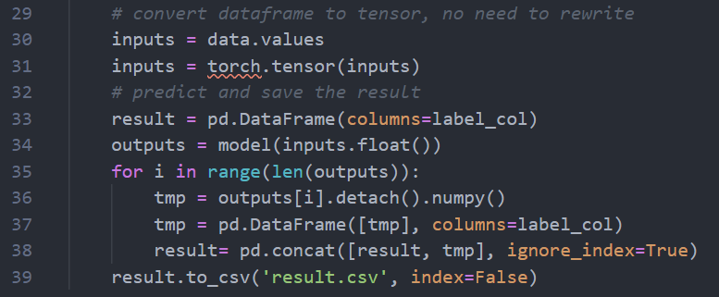
test.py -2
預測並儲存結果，作業繳交時須包含此檔案

Slide 25
test.py – 作業要求
將測試資料做標準化及補缺失值
儲存預測結果為csv檔
* 測試資料做標準化，區間要與訓練資料相同，例如: 若將訓練資
料數值區間調整為[0, 1]，則測試資料也要為[0, 1]

Slide 26
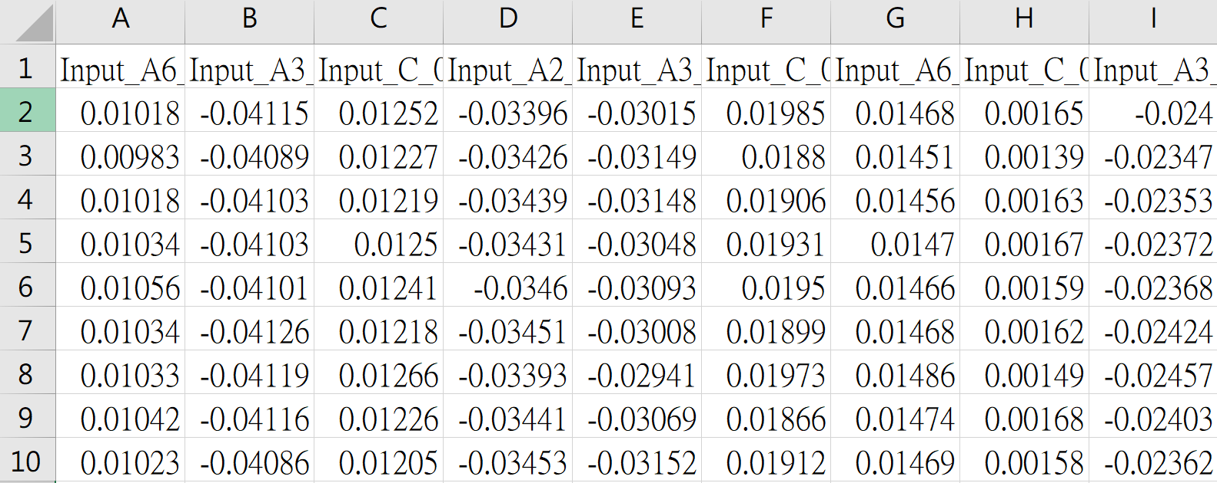
輸出範例
train.py :
test.py :

Slide 27
作業總結
資料前處理 (缺失值處理, normalize)
切分驗證集 ( torch random_split )
調整 model 架構
切分出驗證集輔助訓練
儲存在測試集上的預測結果
入圍決賽標準: WRMSE<0.078

Slide 28
作業繳交
作業需求:
繳交期限: 4/20(二)23:59
如上各檔案說明所示
繳交作業時須包含以下幾個檔案:
報告 ( .pdf )
程式碼 ( .py )
輸出結果 ( result.csv )

